Slide 1
Экспериментирование с предметами. Тема «Тонет не тонет»
Первая младшая группа «Красная Шапочка»
Педагоги: Гринина Надежда Евгеньевна
Полухина Любовь Александровна

Slide 2
Актуальность
Всевозможные эксперименты с водой очень интересны детям. Манипуляции с водой и предметами развивают тактильные чувства детей. Непосредственное наблюдение за предметами в воде и предшествующее этому осмысление и предположения развивают мыслительные способности детей, развивают способность анализировать.

Slide 3
Цель и задачи
Цель: обогащение знаний детей о предметах и их свойствах (тяжелые-легкие).
Задачи:
Образовательные:
-обогатить знание детей о предметах и их свойствах (некоторые предметы тонут в воде, другие могут плыть, предметы тяжелые и легкие);
- закрепить в словаре детей слова «плывут и тонут», ввести их в активный словарь детей.
Развивающие:
- развивать любознательность и желание принимать участие в экспериментировании с предметами и водой;
- развивать самостоятельность и инициативность;
- развивать тактильные ощущения через манипуляции с водой.
Воспитательные:
- воспитывать умение соблюдать правила.

Slide 4
I этап – подготовительный
Цель | Деятельность педагога | Деятельность воспитанников
Определение темы, цели, задач, актуальности проекта | Вовремя проведения беседы на тему «Где живут рыбки?», детям были продемонстрированы разнообразные картинки с изображением рыб в воде. Педагог анализирует литературу по теме исследования. Педагог подбирает разнообразные предметы, некоторые из них могут плавать, другие тонут (игрушки, тарелочки, камешки, ложка, тяжелая тарелка) | Дети слушали педагога, рассматривали картинки и заинтересовались тем, а что еще кроме рыбок может плавать в воде?

Slide 5
II этап – основной
Цель | Деятельность педагога | Деятельность воспитанников
Обогатить знание детей о воде и ее свойствах (некоторые предметы тонут в воде, другие могут плыть) | Педагог приносит в группу глубокий таз с водой и приготовленные заранее предметы, предлагает детям рассмотреть эти предметы, сделать предположения поплывут ли они, или утонут. Затем каждому ребенку педагог предлагает взять по предмету и по очереди отпустить в таз с водой, некоторые предметы утонут, другие поплывут. Педагог объясняет детям почему так случилось, напоминает детям, что камень был тяжелым, тарелка тоже, а игрушечная тарелочка легкой, большинство игрушек тоже легкие и они поплыли. | Дети рассматривают предложенные педагогом предметы, берут их в руки, определяют их вес, делают предположения какие предметы поплывут, какие-потонут. Затем по сигналу педагога дети по очереди опускают предметы в воду и смотрят за их состоянием, плывут они или тонут. Затем слушают педагога и вспоминают о том, что некоторые предметы были тяжелыми- они и утонули, другие, те, что полегче- плывут.

Slide 6
III этап – заключительный
Цель | Деятельность педагога | Деятельность воспитанников
Общение полученных знаний. | После проведения эксперимента педагог раскладывает все предметы перед собой на стол, приглашает детей подойти к ней и стать рядом со столом, таким образом, чтобы всем было видно, и говорит, что хочет поиграть с ними в одну игру. На столе лежат предметы те, что использовались в эксперименте, детям необходимо расположить их в две разные корзины, в одну- красную надо положить те предметы, которые утонули, а те, которые плыли надо положить в зеленую корзину. | Дети подходят к педагогу и играют в ту игру, которую предложил им педагог.

Slide 7
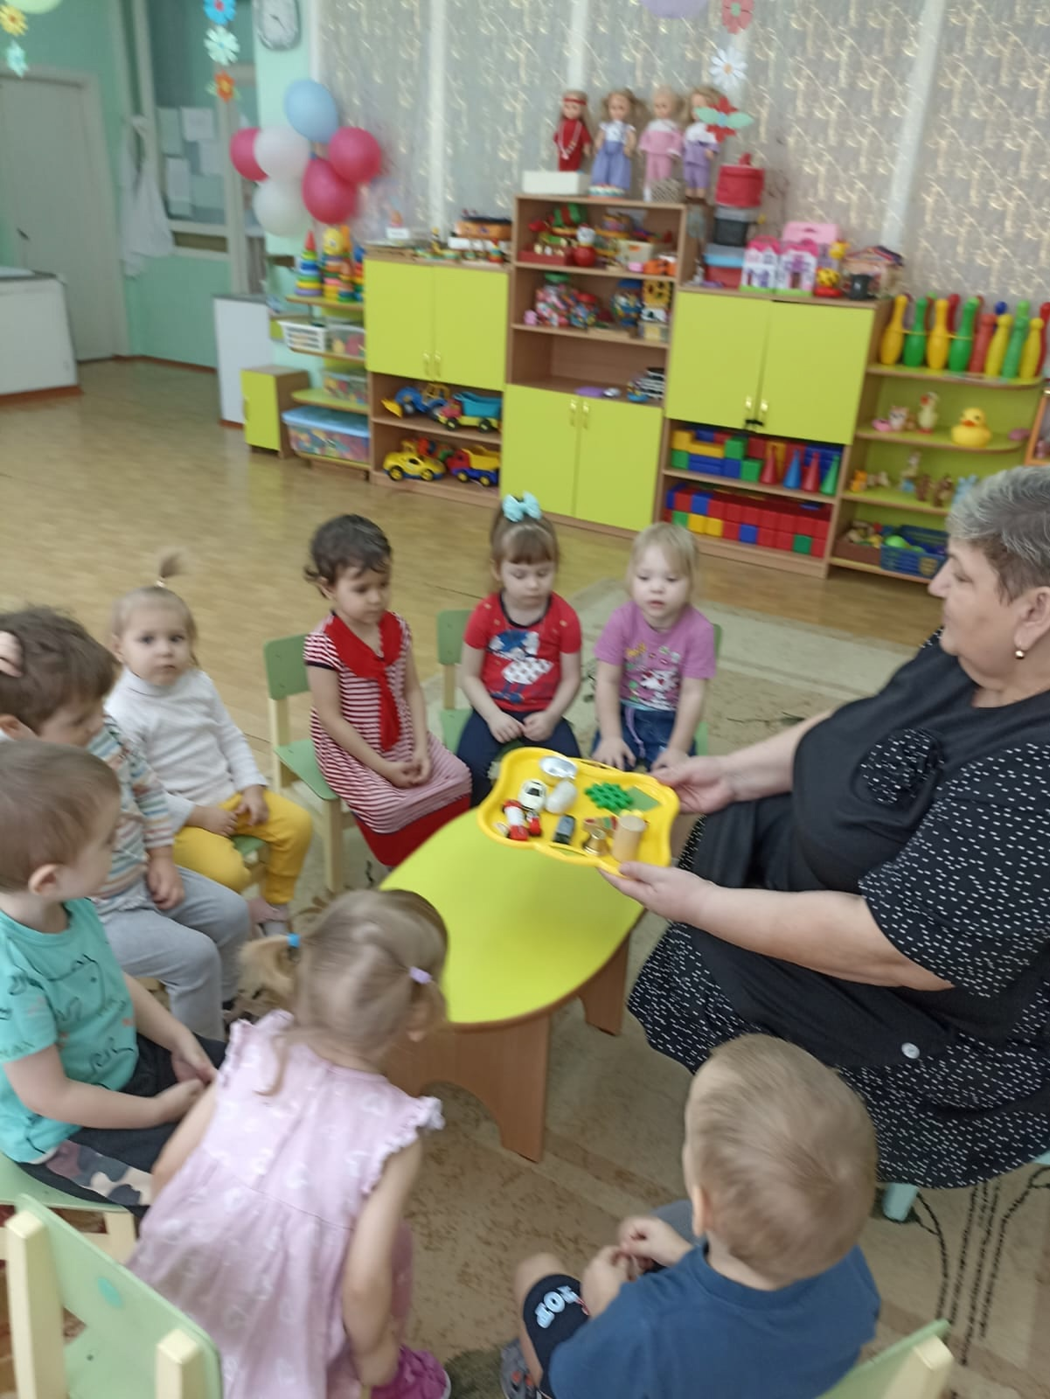
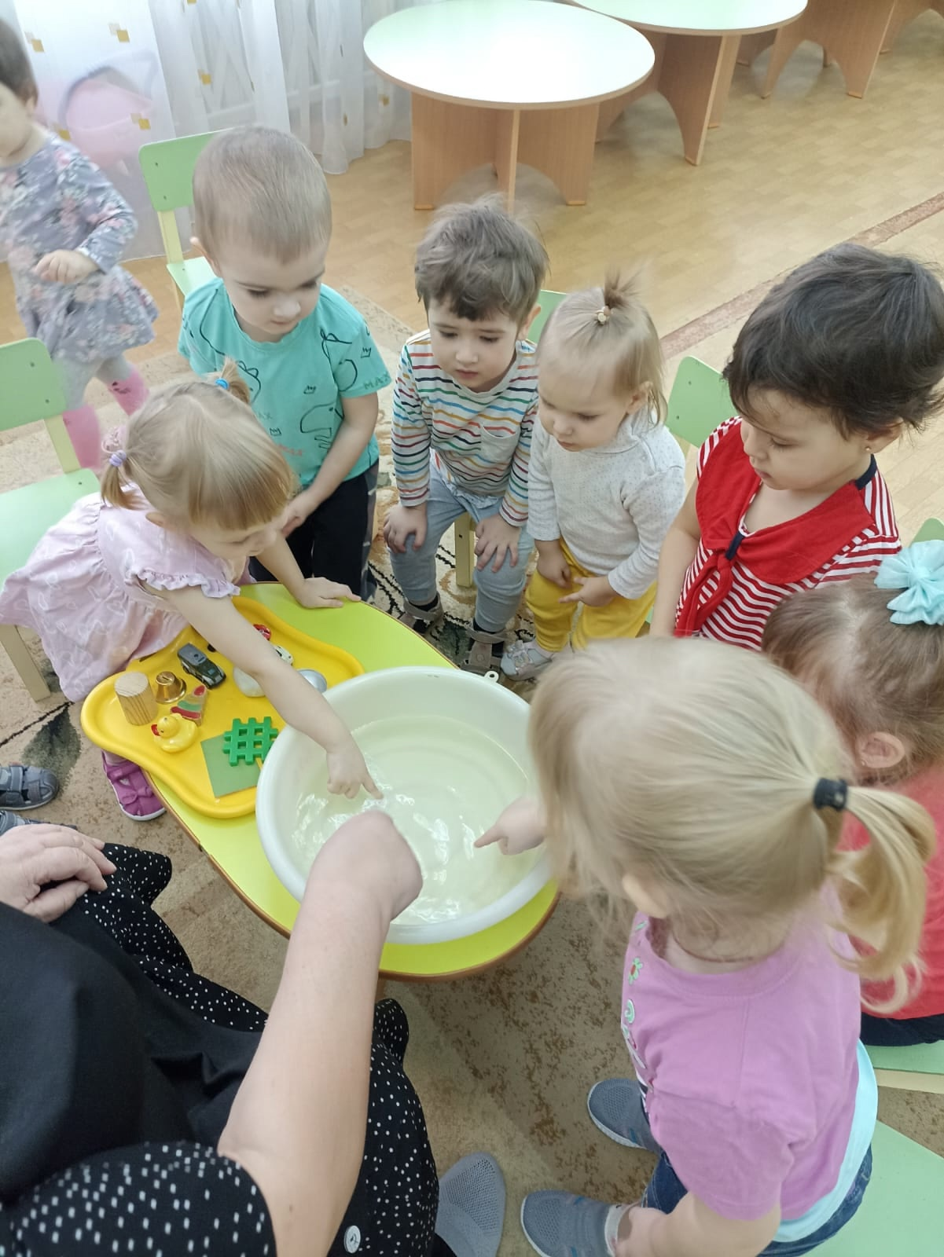
«Тонет-не тонет»

Slide 8
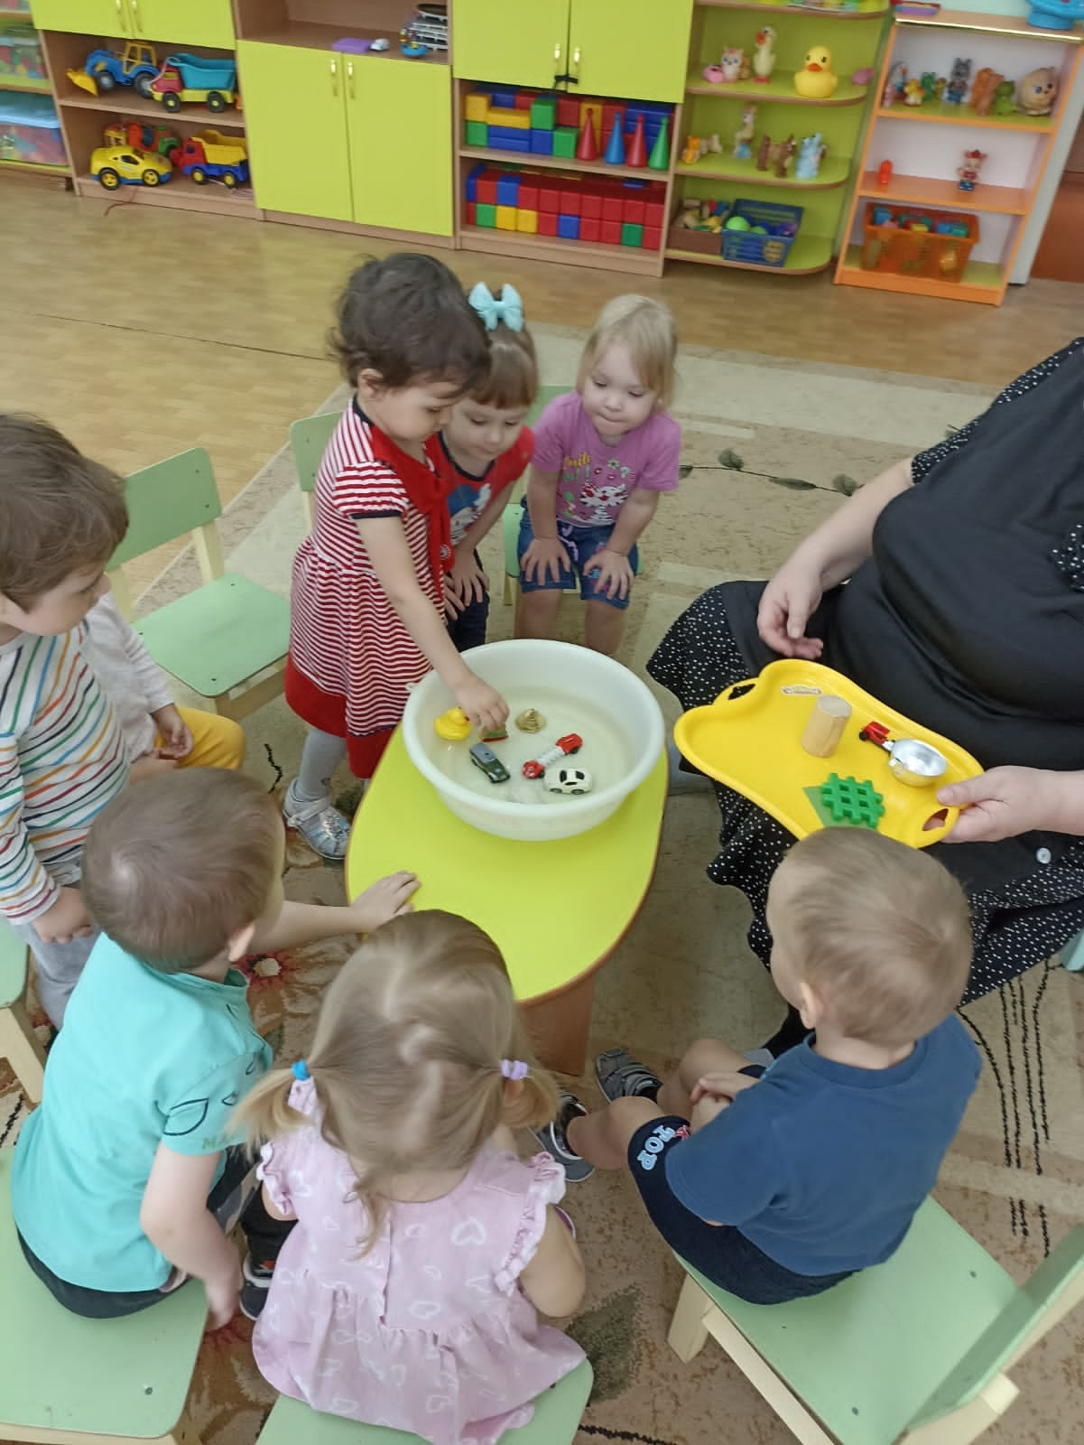
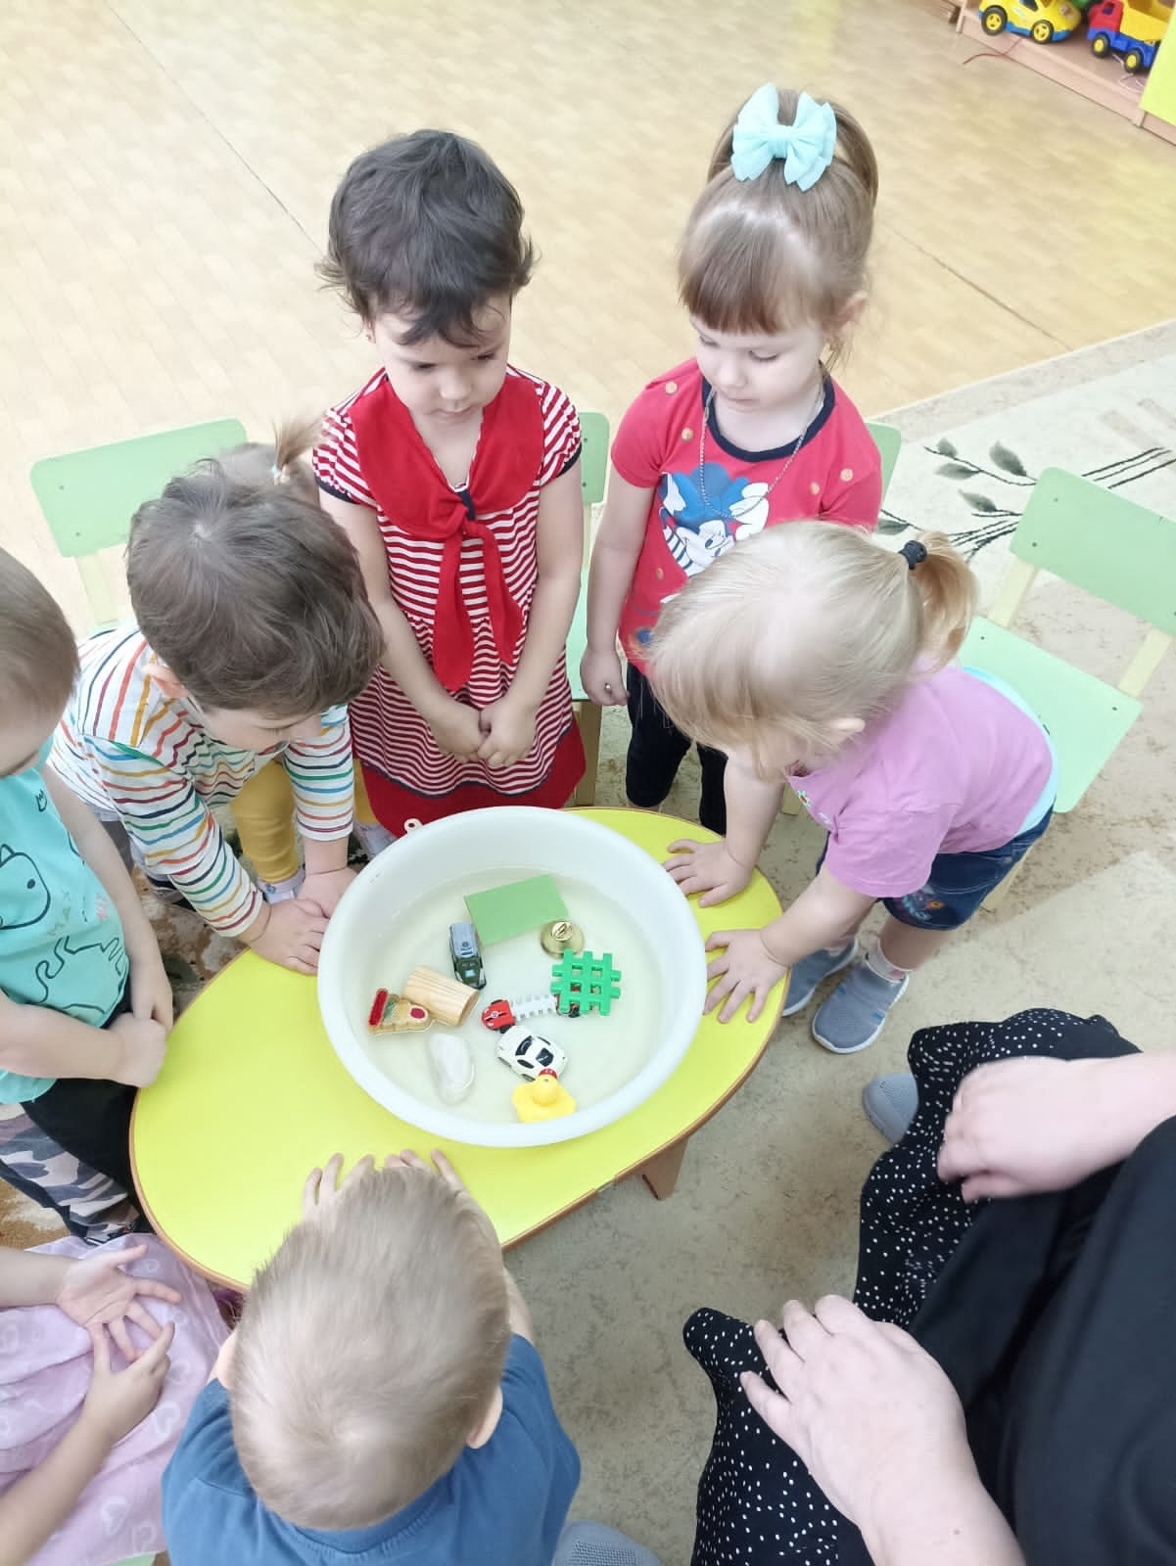
«Тонет-не тонет»

